Slide 1
Redes industriais
Redes Modbus
Aula 09
Prof. Diovani Milhorim

Slide 2
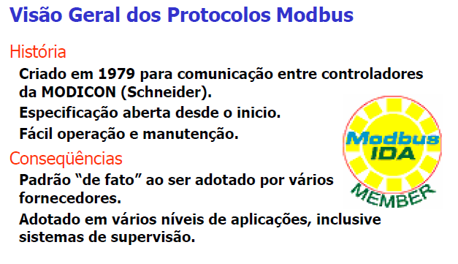
Redes Modbus

Slide 3
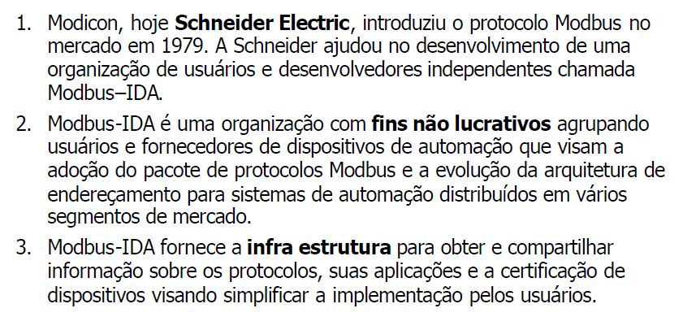
Redes Modbus

Slide 4
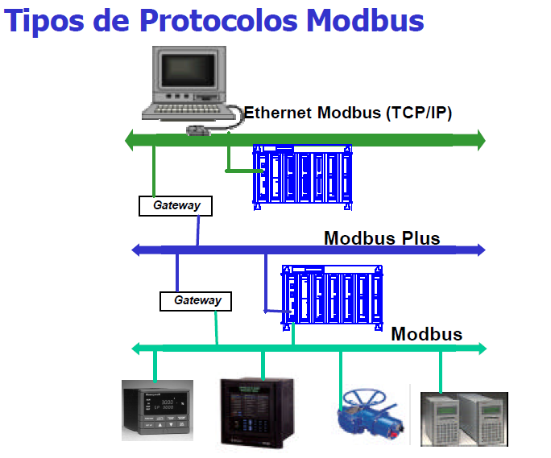
Redes Modbus

Slide 5
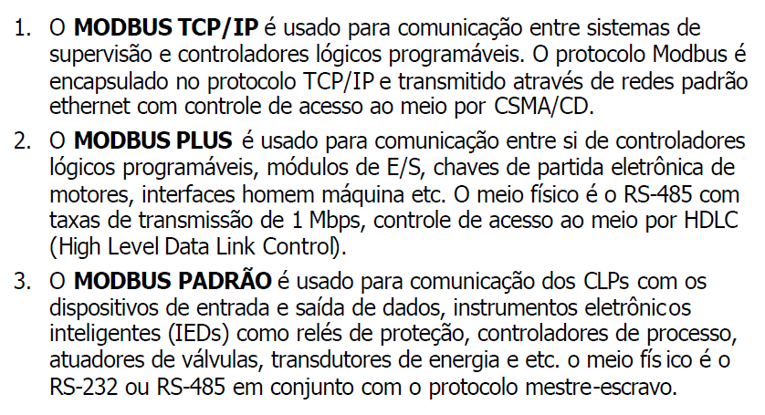
Redes Modbus

Slide 6
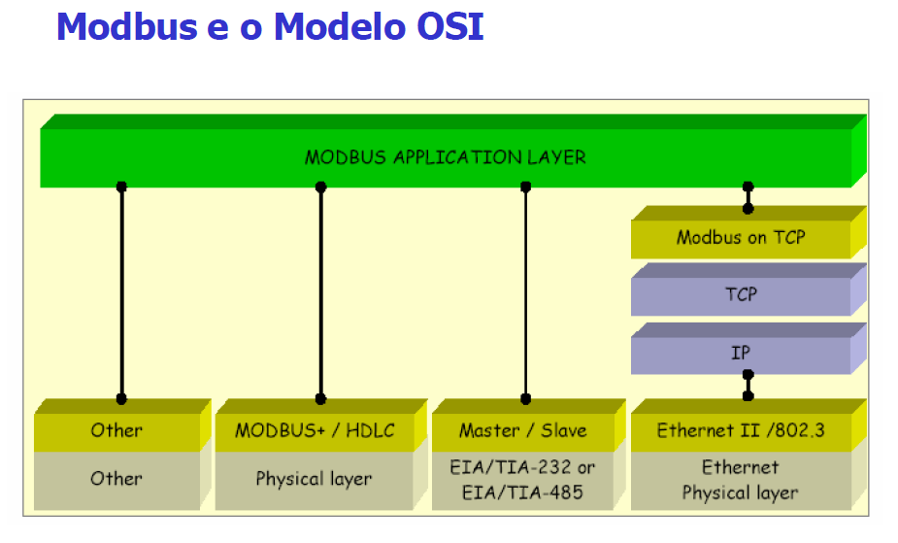
Redes Modbus

Slide 7
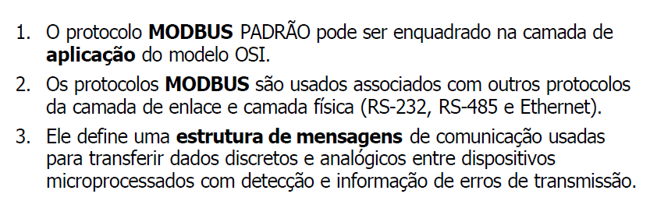
Redes Modbus

Slide 8
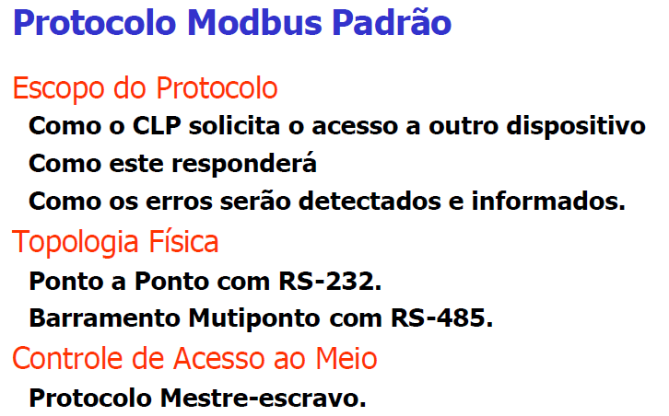
Redes Modbus

Slide 9
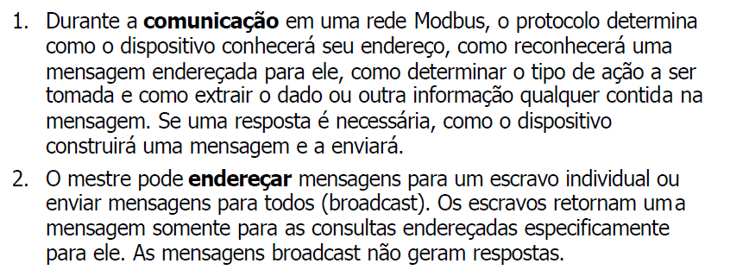
Redes Modbus

Slide 10
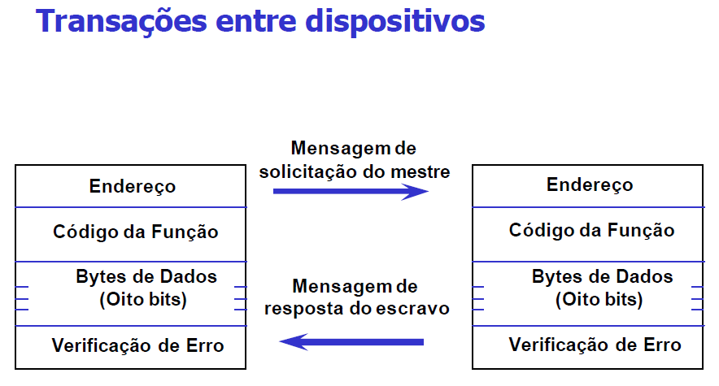
Redes Modbus

Slide 11
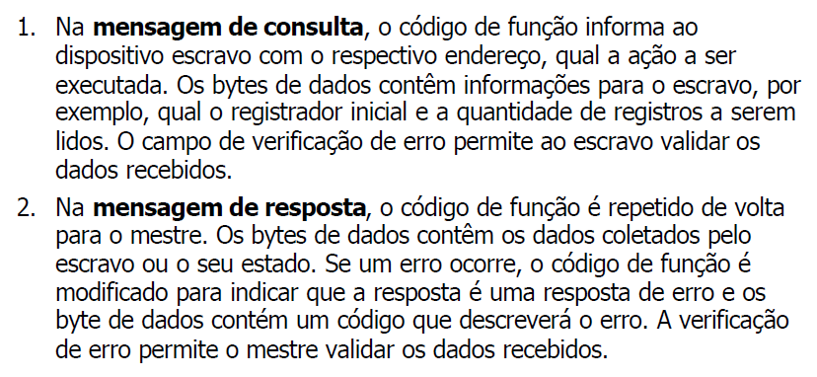
Redes Modbus

Slide 12
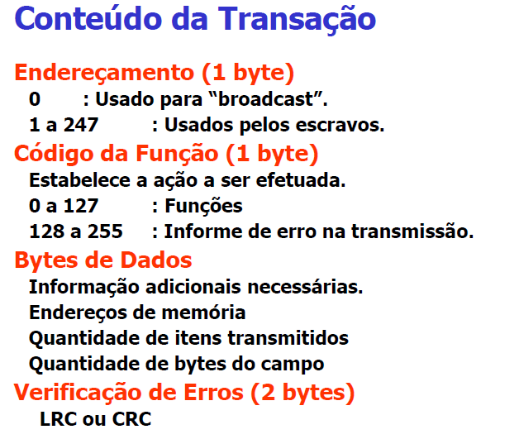
Redes Modbus

Slide 13
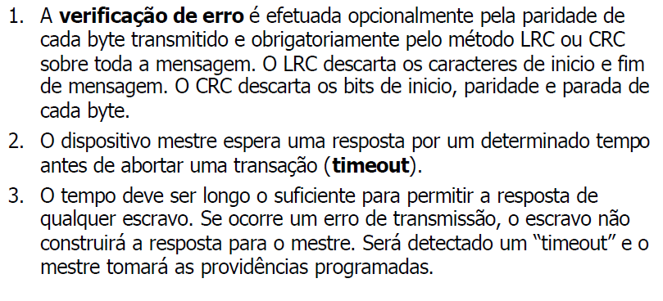
Redes Modbus

Slide 14
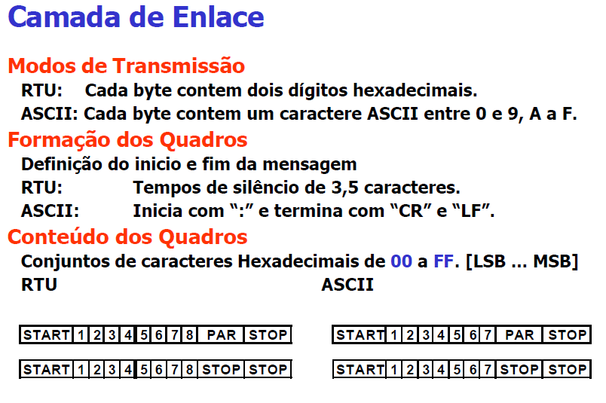
Redes Modbus

Slide 15
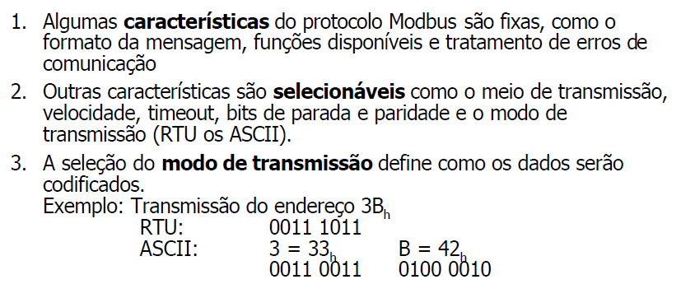
Redes Modbus

Slide 16
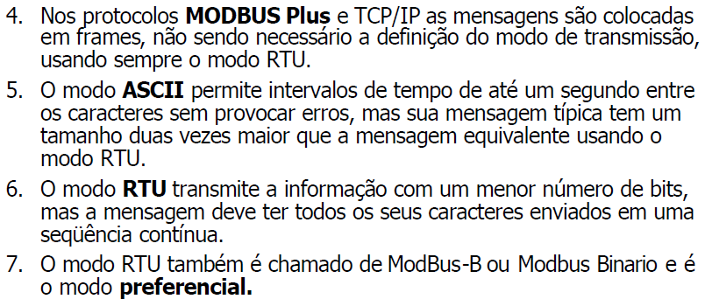
Redes Modbus

Slide 17
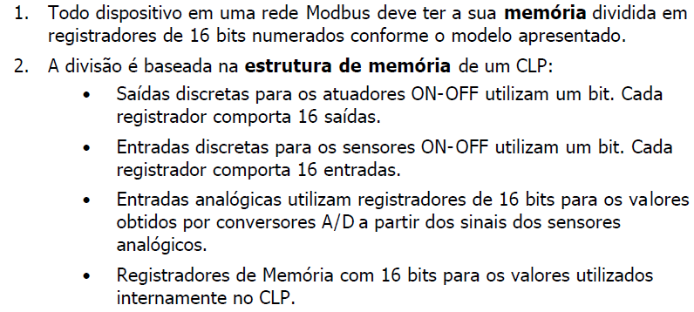
Redes Modbus

Slide 18
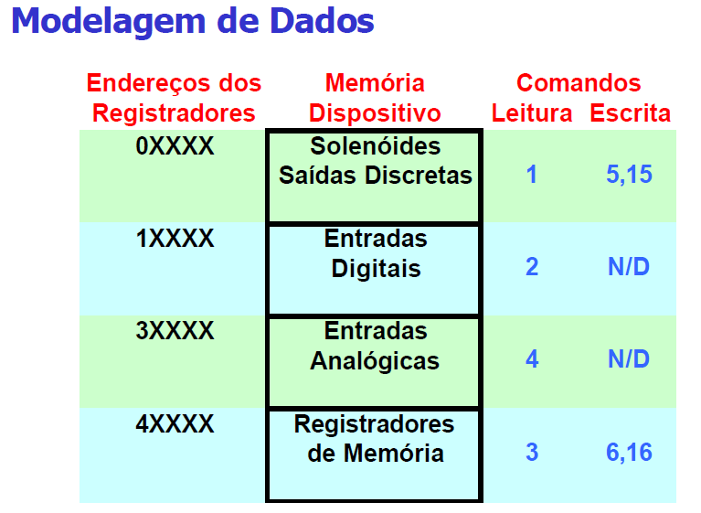
Redes Modbus

Slide 19
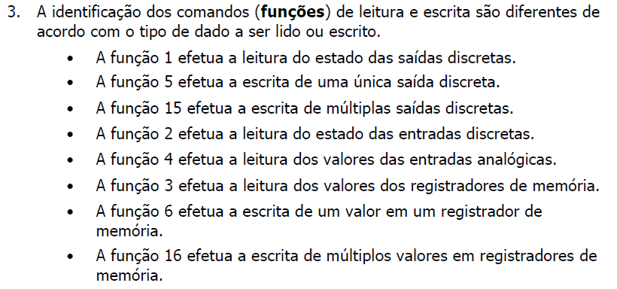
Redes Modbus

Slide 20
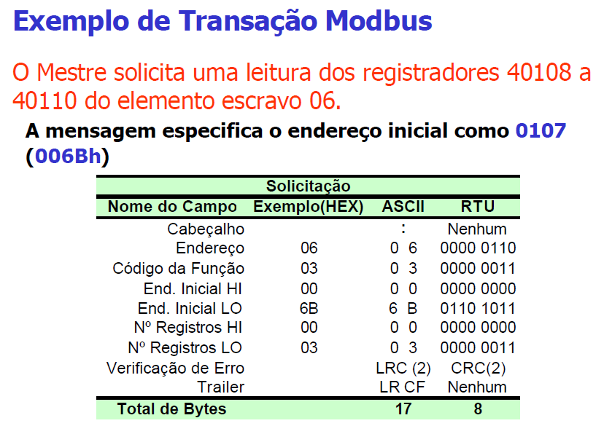
Redes Modbus

Slide 21
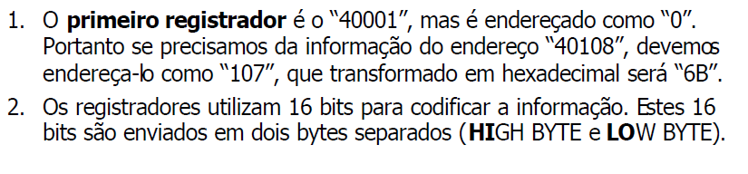
Redes Modbus

Slide 22
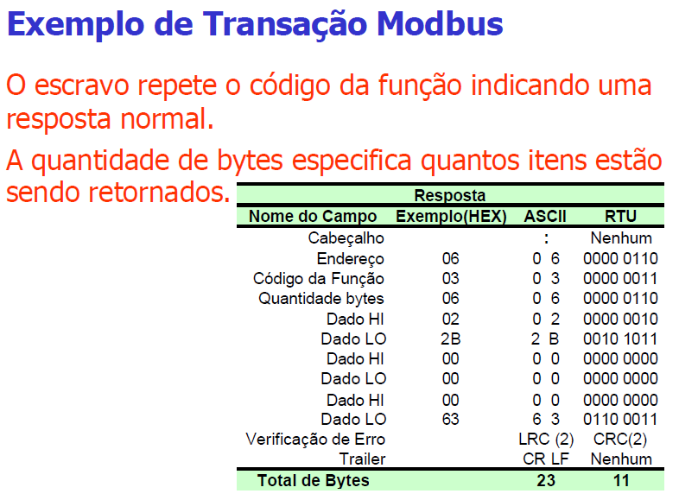
Redes Modbus

Slide 23
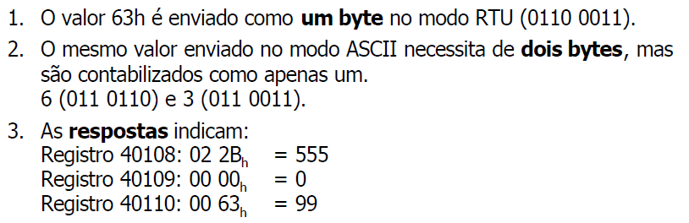
Redes Modbus

Slide 24
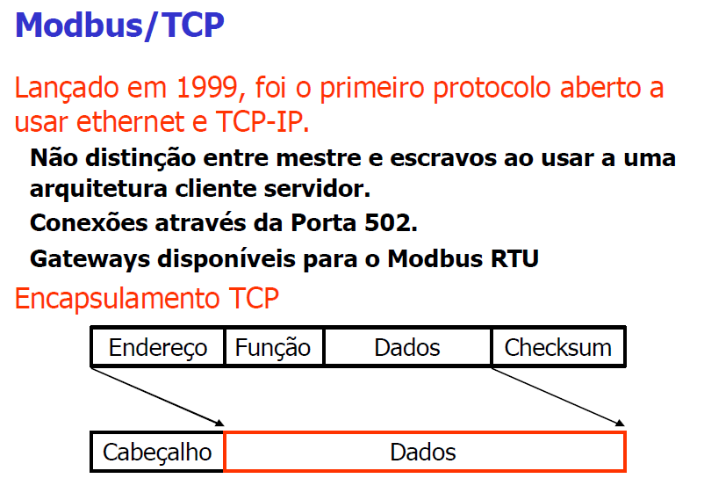
Redes Modbus

Slide 25
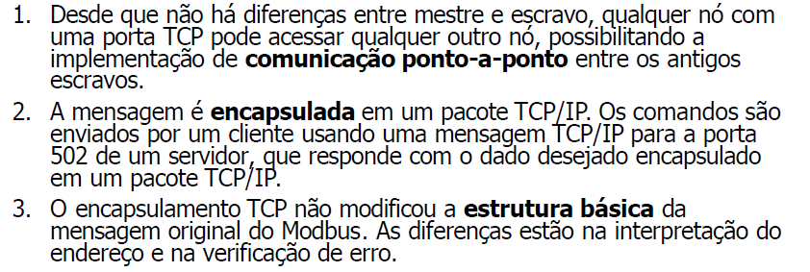
Redes Modbus

Slide 26
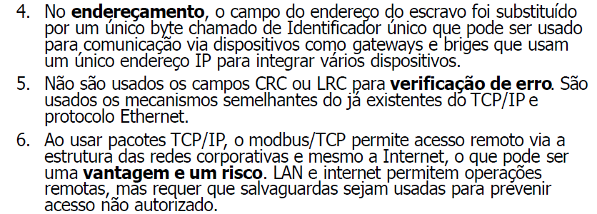
Redes Modbus

Slide 27
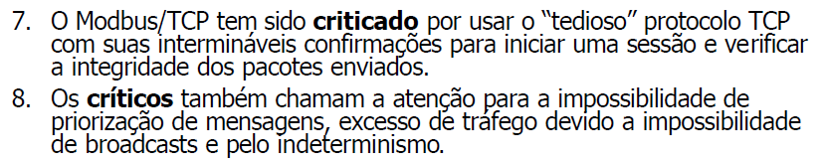
Redes Modbus

